Slide 1



KHỞI ĐỘNG
KHỞI ĐỘNG

Slide 2



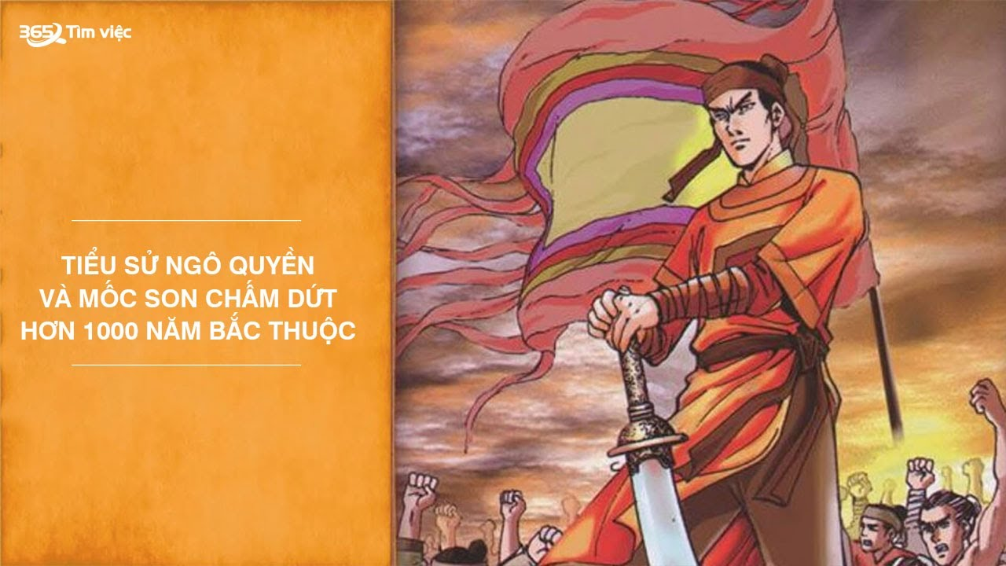

Nghe đoạn nhạc và sự hiểu biết của mình giải câu đó sau
“Đố ai trên Bạch Đằng giang
Làm cho cọc nhọn dọc ngang sáng ngời
Phá quân Nam Hán tơi bời
Gươm thần độc lập giữa trời vang lên?”

Slide 3
CHƯƠNG 5: VIỆT NAM TỪ THẾ KỈ X ĐẾN ĐẦU THẾ KỶ XV
BÀI 13: CÔNG CUỘC XÂY DỰNG VÀ BẢO VỆ ĐẤT NƯỚC THỜI NGÔ, ĐINH, TIỀN LÊ (939 -1009)

Slide 4
Những nét chính về thời Ngô.
Công cuộc thống nhất đất nước của Đinh Bộ Lĩnh và sự thành lập nhà Đinh.
Tổ chức chính quyền thời Đinh, Tiền Lê.
Đời sống xã hội và văn hoá.
Cuộc kháng chiến chống Tống của nhà Tiền Lê (năm 981).

Slide 5
BÀI 13: CÔNG CUỘC XÂY DỰNG VÀ BẢO VỆ ĐẤT NƯỚC THỜI NGÔ, ĐINH, TIỀN LÊ (939 -1009)
1. Những nét chính về thời Ngô.

Slide 6
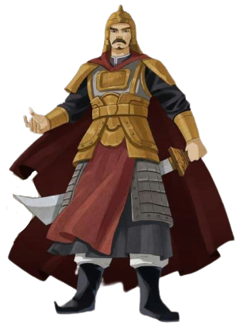
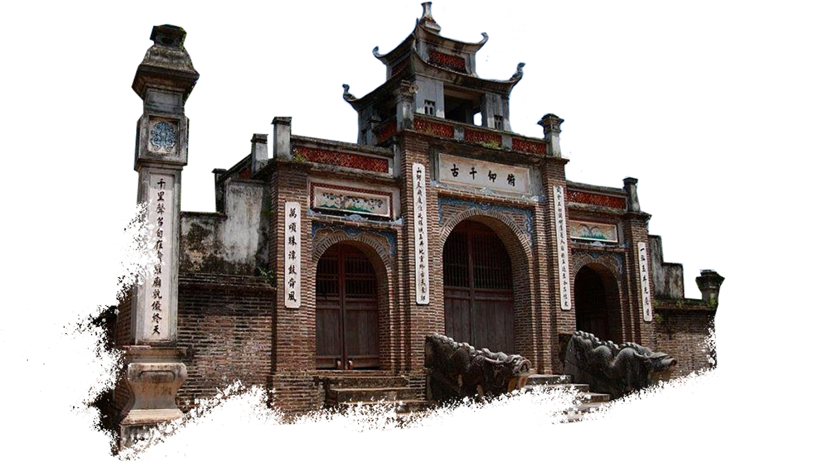
1. Những nét chính về thời Ngô.
                - Năm 939 Ngô Quyền xưng vương, bỏ chức Tiết độ sứ, đóng đô ở Cổ Loa (Đông Anh – Hà Nội).
Sau chiến thắng Bạch Đằng, Ngô Quyền đã làm gì?
Việc ngô Quyền lên ngôi vua có ý nghĩa gì?

Slide 7
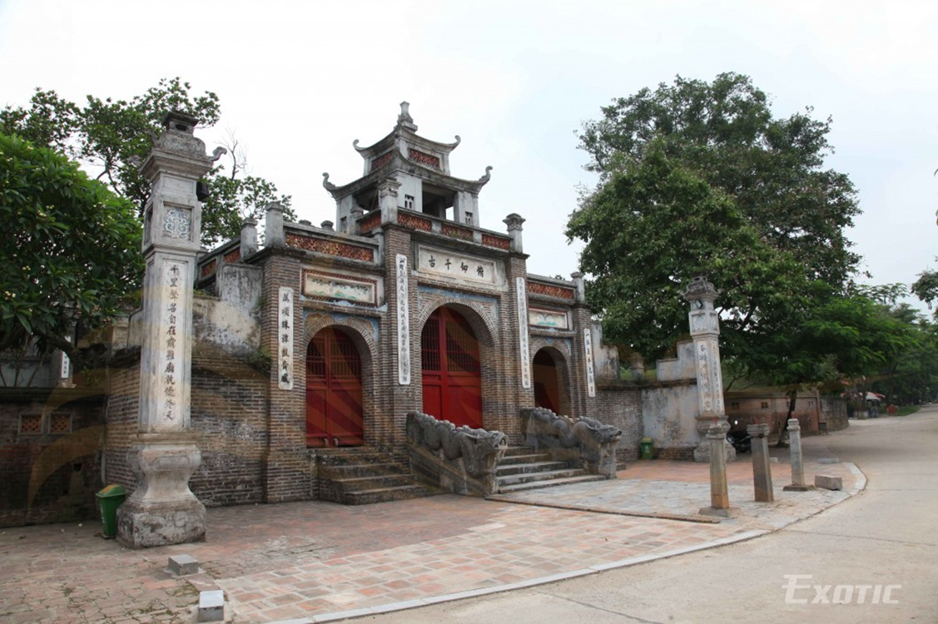
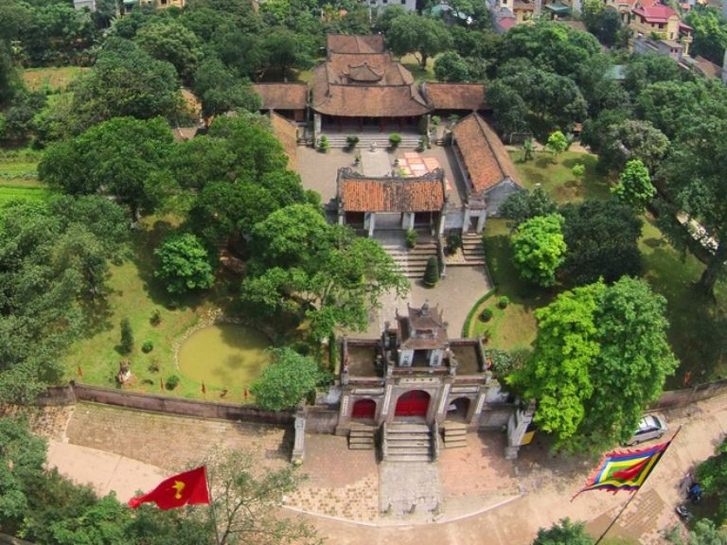
Thành Cổ Loa ngày nay

Slide 8
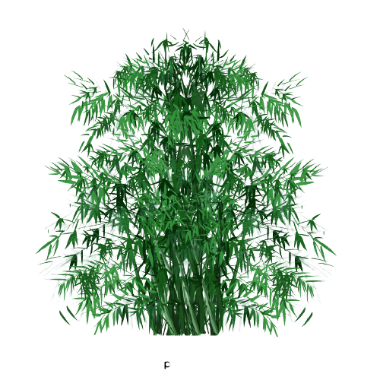
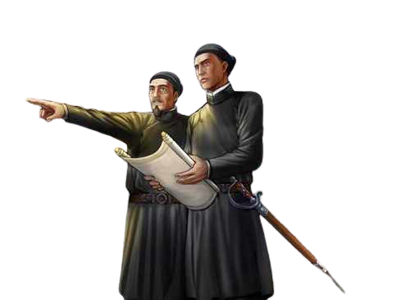
1. Những nét chính về thời Ngô.
                - Năm 939 Ngô Quyền xưng vương, bỏ chức Tiết độ sứ, đóng đô ở Cổ Loa (Đông Anh – Hà Nội).
Dựa vào thông tin trong SGK em hãy vẽ sơ đồ bộ máy nhà nước thời Ngô?
Sau khi lên ngôi, Ngô Quyền tiếp tục làm gì?
                - Xây dựng bộ máy chính quyền từ trung ương đến địa phương.

Slide 9



Sơ bộ máy thời Ngô
Bỏ chức Tiết độ sứ.
+ Trung ương: Vua đứng đầu triều đình, quyết định mọi việc, đặt ra chức quan văn, võ; quy định lễ nghi và sắc phục của quan lại.
+ Địa phương: có các thứ sử coi giữ các châu.
VUA
QUAN VĂN
QUAN VÕ
Thứ sử các châu
(châu Hoan, châu Phong..)

Slide 10


Sơ bộ máy thời Ngô
Em nhận xét gì về bộ máy nhà nước thời Ngô?
VUA
QUAN VĂN
QUAN VÕ
* Nhận xét: Tổ chức bộ máy nhà nước còn đơn giản, sơ khai
.
=> Thể hiện ý thức độc lập, tự chủ của nhà Ngô.
Thứ sử các châu
(châu Hoan, châu Phong..)

Slide 11
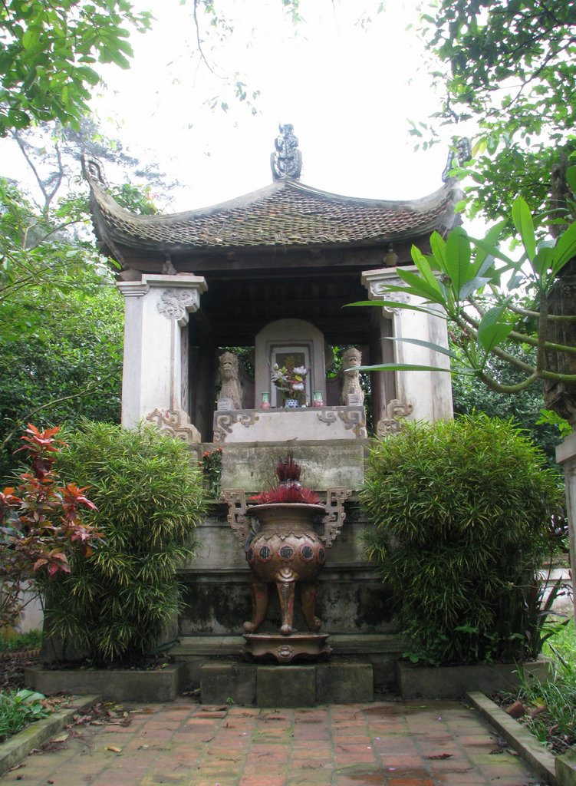
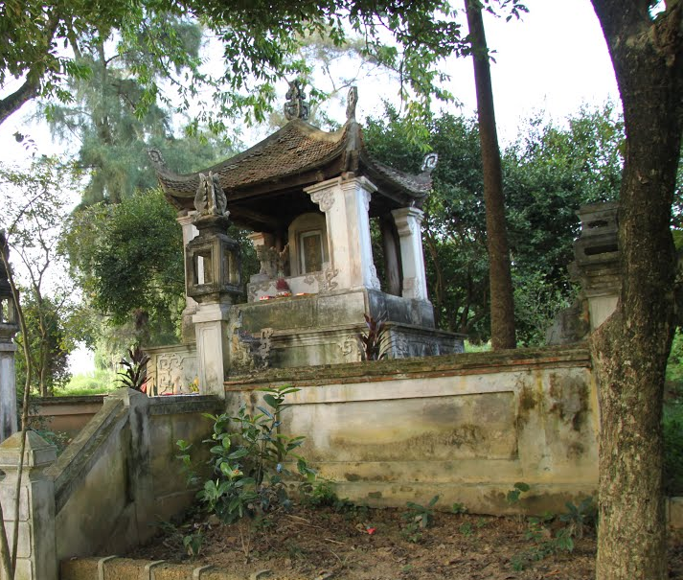
Lăng Ngô Quyền, thôn Cam Lâm, xã Đường Lâm, Sơn Tây, Hà Nội

Slide 12
BÀI 13: CÔNG CUỘC XÂY DỰNG VÀ BẢO VỆ ĐẤT NƯỚC THỜI NGÔ, ĐINH, TIỀN LÊ (939 -1009)
1. Những nét chính về thời Ngô.
                - Năm 939, Ngô Quyền lên ngôi vua, đóng đô ở Cổ Loa (Đông Anh – Hà Nội).
                - Xây dựng bộ máy chính quyền từ trung ương đến địa phương
                - Đất nước được yên bình, văn hóa dân tộc được chú ý khôi phục.

Slide 13
BÀI 13: CÔNG CUỘC XÂY DỰNG VÀ BẢO VỆ ĐẤT NƯỚC THỜI NGÔ, ĐINH, TIỀN LÊ (939 -1009)
1. Những nét chính về thời Ngô.
2. Công cuộc thống nhất đất nước của Đinh Bộ Lĩnh và sự thành lập nhà Đinh.
Hoàn thành phiếu học tập sau

Slide 14


Slide 15
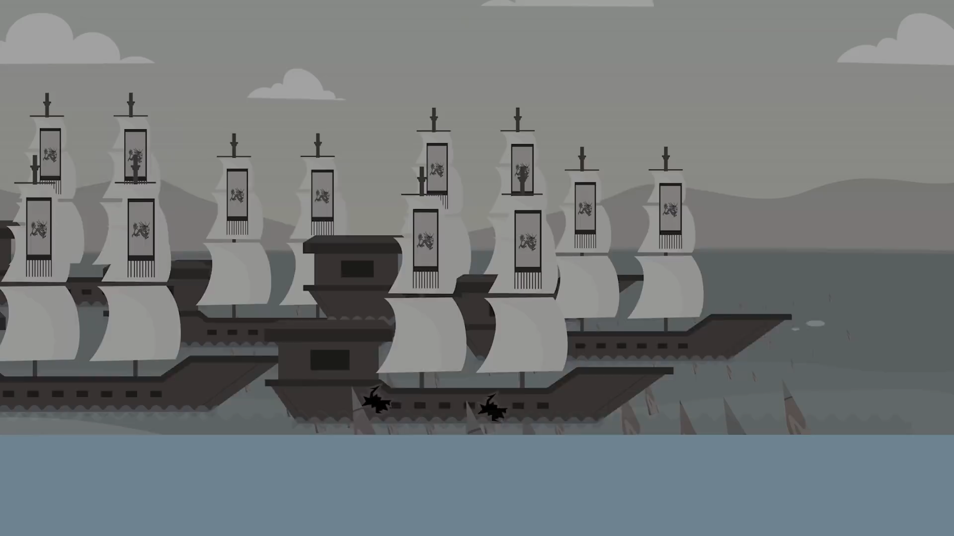

Slide 16

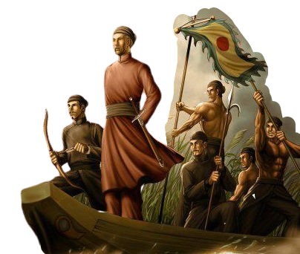

Sau khi Ngô Quyền mất, tình hình nước ta như thế nào?
- Năm 944, Ngô Quyền mất, mâu thuẫn nội bộ, uy tín nhà Ngô giảm sút => chính quyền trung ương suy yếu.
- Thổ hào địa phương nổi dậy cát cứ => chia cắt đất nước “ Loạn 12 sứ quân” => nhân dân lọan lạc, cực khổ.

Slide 17
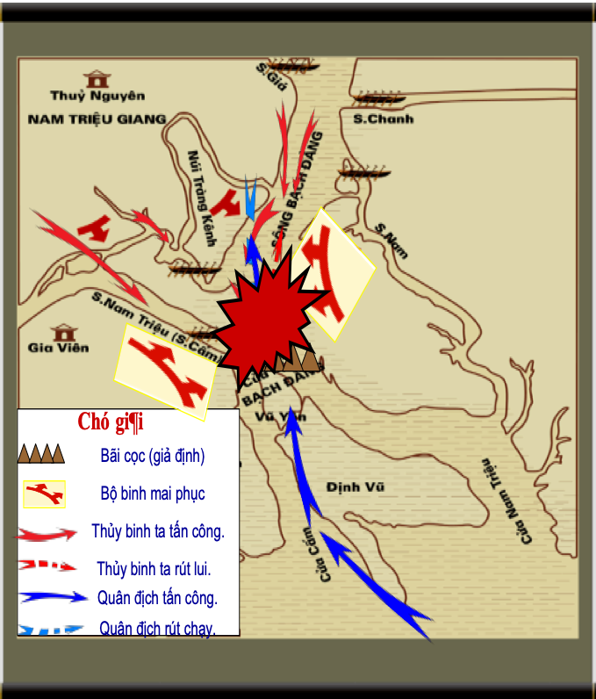
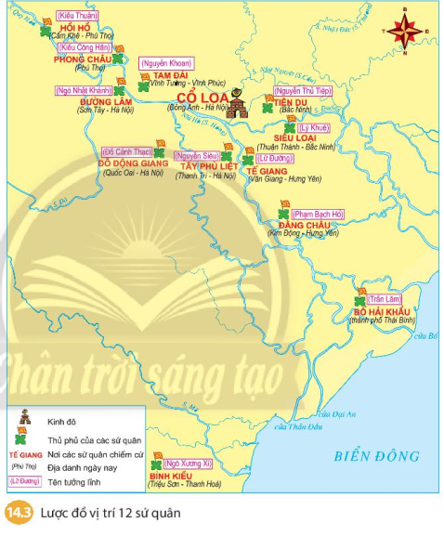
Tiếc giềng Ngô máy then lỏng phép,
Cho quần hùng đầu ngảnh ghe nơi.
Sứ quân bừng dấy mười hai,
Kiến ong nổi tháo, hươu nai tranh giành,
Tới Đinh Hoàng thoắt rành đánh tội,
Nước rừng yên, kình sói bặt hơi.
(Thiên Nam minh giám câu 177-182)

Slide 18

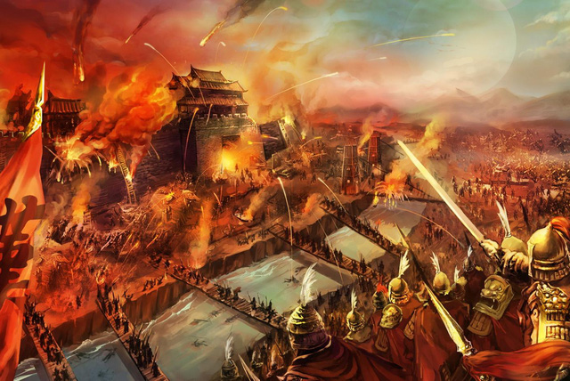
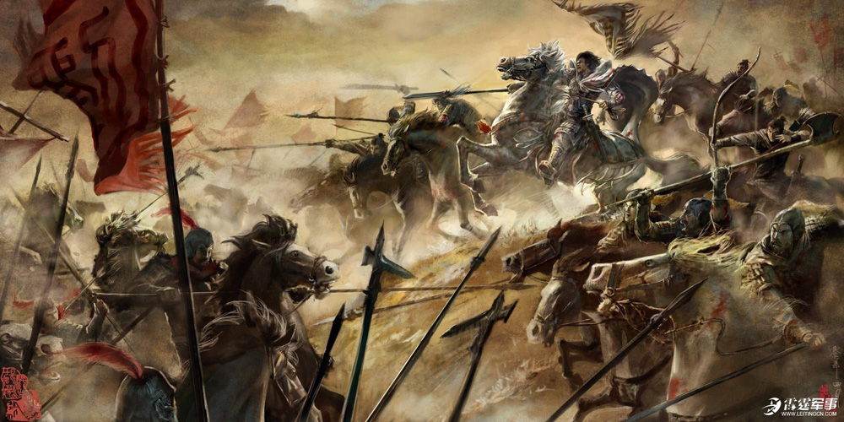
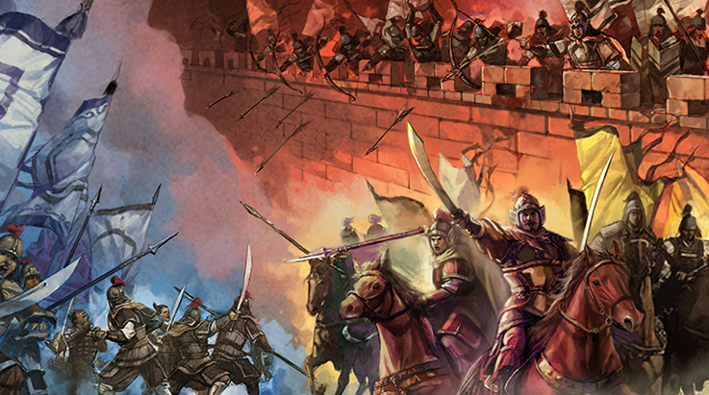
Hình ảnh minh hoạ ”Loạn 12 sứ quân”
Thổ hào địa phương nổi dậy “ Loạn 12 sứ quân”
Hình ảnh minh hoạ đất nước ta rơi vào hỗ loạn.

Slide 19
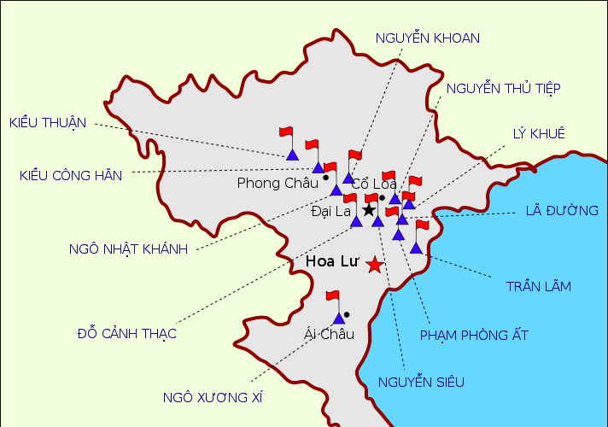
12 SỨ QUÂN

Slide 20

Đứng trước tình hình trên ai là người đứng ra dẹp loạn?
Đinh Bộ Lĩnh

Slide 21

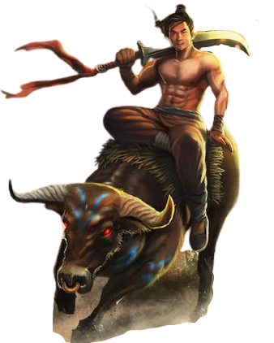

Slide 22
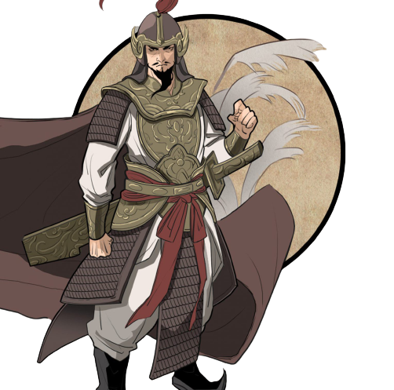
Đinh Bộ Lĩnh
Sinh năm 923, quê ở Hoa Lư, châu Đại Hoàng (nay là tỉnh Ninh Bình), ông là con của thứ sử Châu Hoan Đinh Công Trứ.
Thời nhỏ khi đi chăn Trâu. Chơi đánh trận các đứa trẻ khác khoanh tay làm kiệu cho ông ngôi để rước và cầm lau đi hai bên như "Rước thiên tử".
Lớn lên, ông đầu quân trong đạo binh của sứ quân Trần Lâm. Do dũng cảm, mưu lược nên được phong làm Bộ Lĩnh.
Năm 965 triều đình suy yếu. Cát cứ nổi lên, Đinh Bộ Lĩnh đã dẹp tan loạn 12 sứ quân thống nhất đất nước. Được xưng tụng là Vạn Thắng Vương.
Năm Mậu Thìn (968) ông mở nước, dựng đô xưng làm hoàng đế - Tôn hiệu là Đại Thắng Minh và đặt tên nước là Đại Cồ Việt.

Slide 23
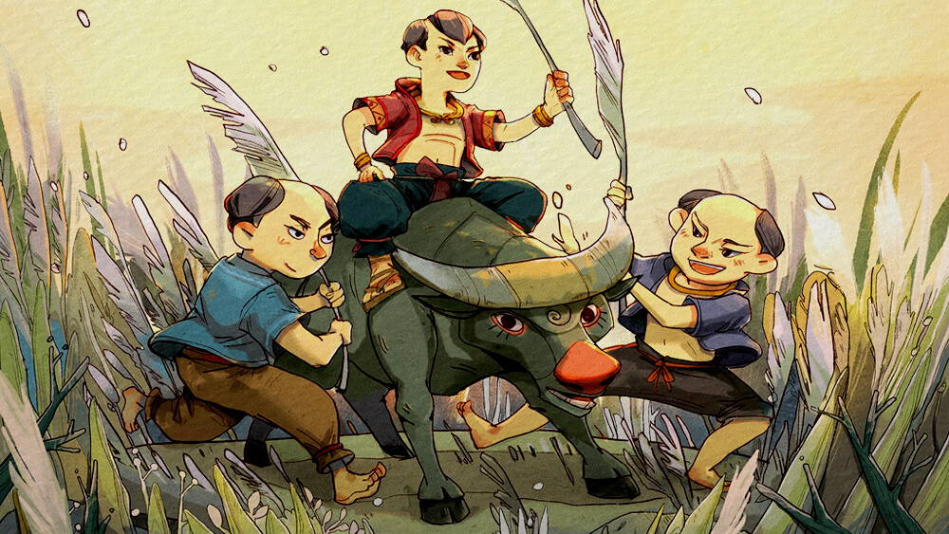
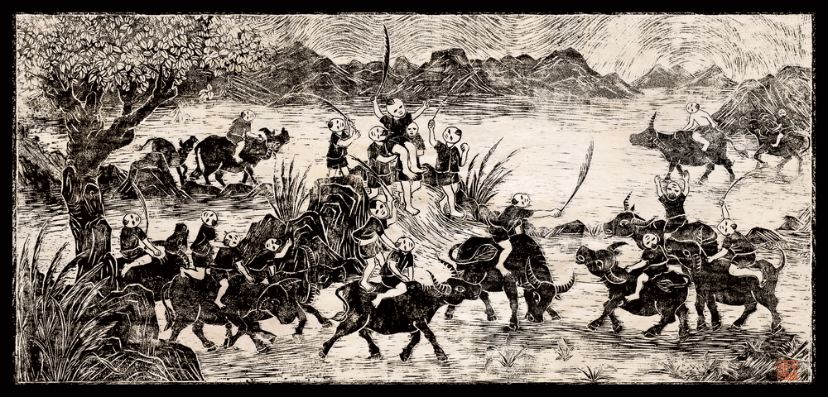
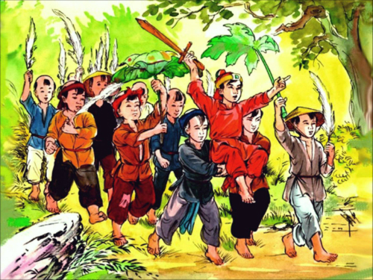
Hình ảnh tập trận cờ lau

Slide 24
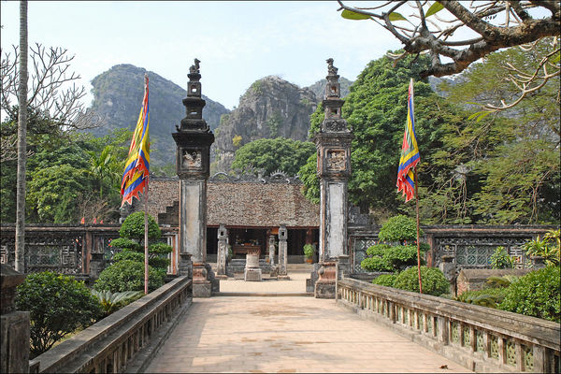
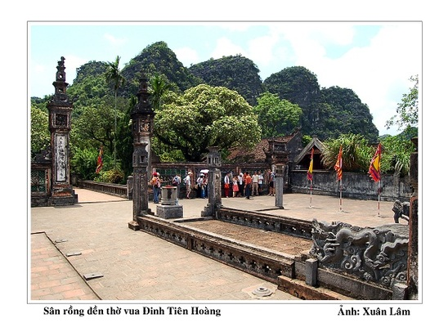
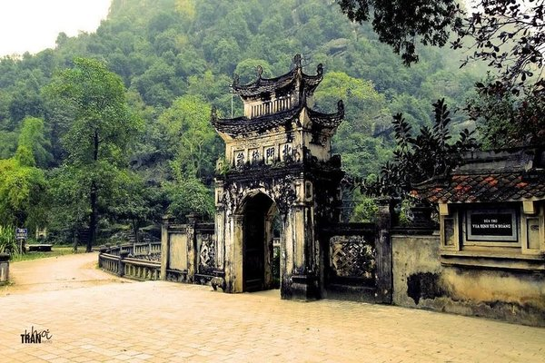
Đền thờ vua Đinh Tiên Hoàng ở Ninh Bình.

Slide 25

Quá trình thống nhất đất nước diễn ra như thế nào?

Slide 26

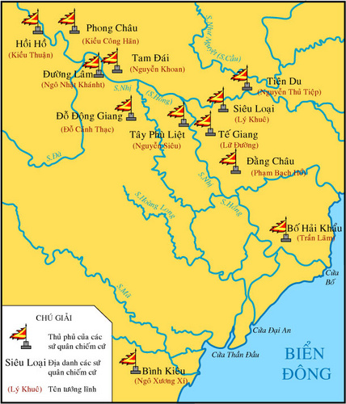

Tây Phù liệt Nguyễn Siêu
Thống nhất thiên hạ

Slide 27
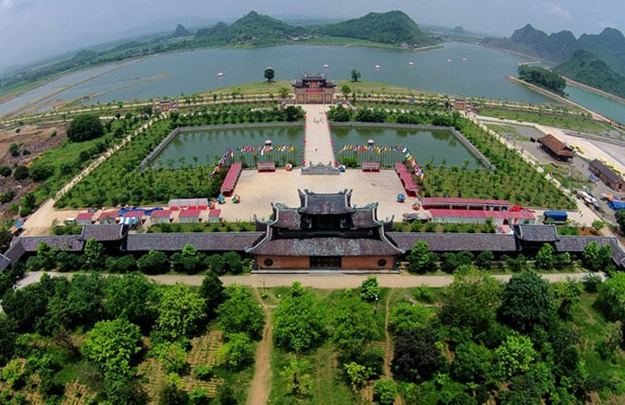
Toàn cảnh khu du lịch Cố đô Hoa Lư

Slide 28
Ý nghĩa của quá trình thống nhất đất nước
- Chiến thắng của cuộc dẹp loạn Đinh Bộ Lĩnh so với các thế lực cát cứ là việc khẳng định về quyền lực, sự thống nhất. Đồng thời khẳng định thắng lợi của tinh thần đoàn kết dân tộc bản địa và ý chí độc lập mạnh mẽ của nhân dân Việt Nam lúc bấy giờ.
- Các sứ quân lần lượt bị chiếm đánh, chấm hết cuộc nội loạn cát cứ. Thời điểm cuối năm 967, đất nước đã trở lại bình yên thống nhất.
- Khẳng định lòng yêu nước của nhân dân ta.
Việc Đinh Bộ Lĩnh đánh dẹp được 12 sứ quân có ý nghĩa gì?

Slide 29

BÀI 13: CÔNG CUỘC XÂY DỰNG VÀ BẢO VỆ ĐẤT NƯỚC THỜI NGÔ, ĐINH, TIỀN LÊ (939 -1009)
1. Ngô Quyền dựng nền độc lập.
2. Công cuộc thống nhất đất nước của Đinh Bộ Lĩnh và sự thành lập nhà Đinh.
                - Năm 944, Ngô Quyền mất chính quyền nhà Ngô suy yếu. Đất nước rơi vào tình trạng loạn 12 sứ quân.
                - Với tài năng của mình, lại được nhân dân ủng hộ Đinh Bộ Lĩnh đã chấm dứt được các cát cứ, thống nhất đất nước.
                - Năm 968, Đinh Bộ Lĩnh lên ngôi hoàng đế, đặt tên nước là Đại Cồ Việt đóng đô ở Hoa Lư, lấy niên hiệu là Thái Bình.

Slide 30






LUYỆN TẬP

Slide 31




Bài tập củng cố

Slide 32
Câu hỏi, bài tập củng cố
Câu 1: Bộ máy nhà nước thời Ngô, ở các địa phương do ai đứng đầu?
A. Vua.
B. Các quan văn.
C. Các quan võ.
D. Các quan thứ sử.

Slide 33
Câu hỏi, bài tập củng cố
Câu 2: Sau khi Ngô Xương Văn chết, tình hình đất nước như thế nào ?
A. Ổn định.
B. Không ổn định.
C. Loạn 12 sứ quân.
D. Dương Tam Kha cướp ngôi.

Slide 34
Câu hỏi, bài tập củng cố
Câu 3: “Loạn 12 sứ quân” gây ra nguy cơ lớn nhất nào cho đất nước?
A. Kinh tế suy sụp.
B. Ngoại xâm đe dọa.
C. Nhân dân đói khổ.
D. Đất nước bất ổn.

Slide 35
VẬN DỤNG

Slide 36
VẬN DỤNG
Có ý kiến cho rằng: “Ngô Quyền quyết định về đóng đô ở Cổ Loa để tiếp nối truyền thống cha ông”. Em có đồng ý với ý kiến đó không ? Vì sao?

Slide 37
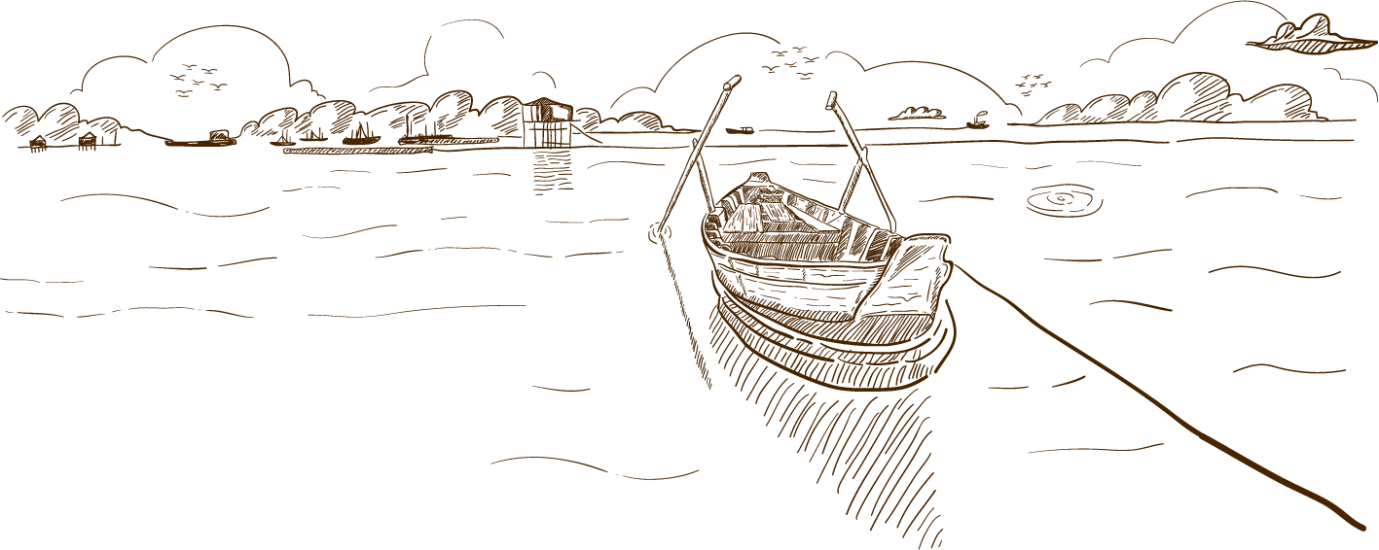

THANKS
Cảm ơn các em đã theo chú ý giỏi bài giảng
Please keep this slide for attribution

